Slide 1
宏观经济学 预期与菲利普斯曲线

Slide 2

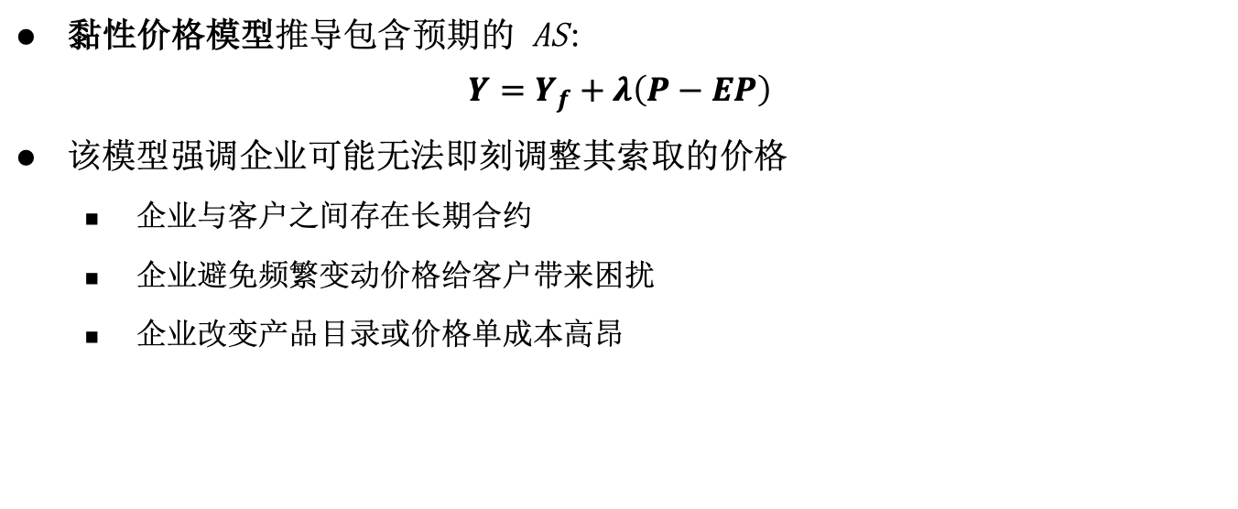
黏性价格模型（补充内容）
黏性价格模型推导包含预期的 AS:
$$Y=Y_{f}+λ\left(P−EP\right)$$
该模型强调企业可能无法即刻调整其索取的价格
企业与客户之间存在长期合约
企业避免频繁变动价格给客户带来困扰
企业改变产品目录或价格单成本高昂

Slide 3
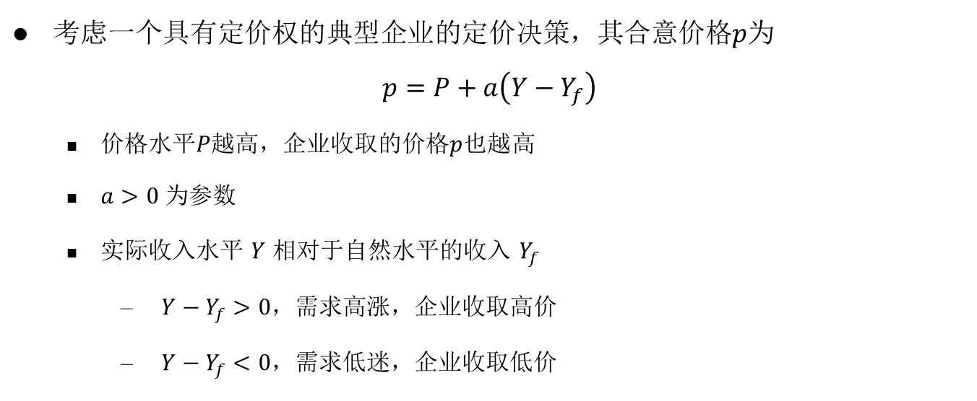
黏性价格模型
考虑一个具有定价权的典型企业的定价决策，其合意价格$p$为
$$p=P+a\left(Y−Y_{f}\right)$$
价格水平$P$越高，企业收取的价格$p$也越高
$a>0$ 为参数
实际收入水平 $Y$ 相对于自然水平的收入 $Y_{f}$
$Y−Y_{f}>0$，需求高涨，企业收取高价
$Y−Y_{f}<0$，需求低迷，企业收取低价

Slide 4
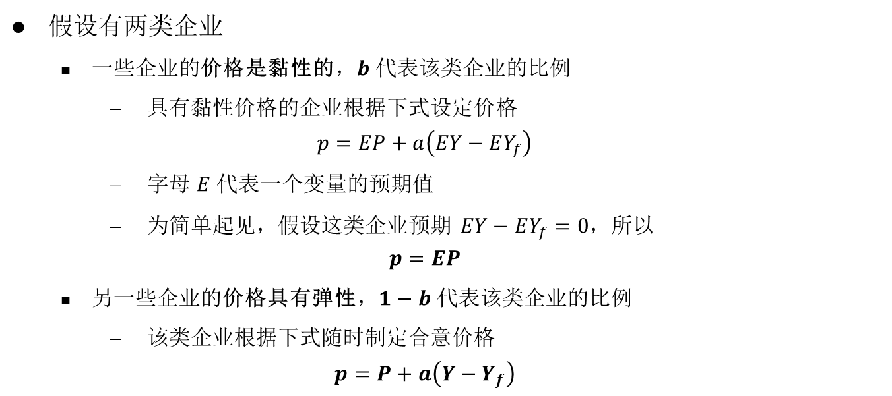
黏性价格模型
假设有两类企业
一些企业的价格是黏性的，$b$ 代表该类企业的比例
具有黏性价格的企业根据下式设定价格
$$p=EP+a\left(EY−EY_{f}\right)$$
字母 $E$ 代表一个变量的预期值
为简单起见，假设这类企业预期 $EY−EY_{f}=0$，所以
$$p=EP$$
另一些企业的价格具有弹性，$1−b$ 代表该类企业的比例
该类企业根据下式随时制定合意价格
$$p=P+a\left(Y−Y_{f}\right)$$

Slide 5
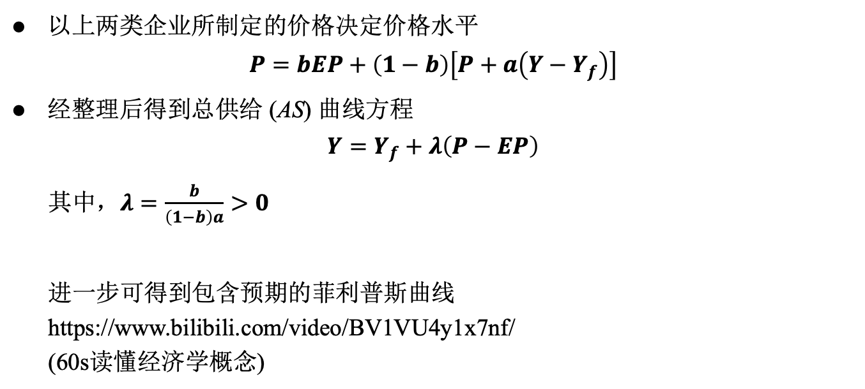
黏性价格模型
以上两类企业所制定的价格决定价格水平
$$P=bEP+\left(1−b\right)\left[P+a\left(Y−Y_{f}\right)\right]$$
经整理后得到总供给 (AS) 曲线方程
$$Y=Y_{f}+λ\left(P−EP\right)$$
其中，$λ=\frac{b}{\left(1−b\right)a}>0$
进一步可得到包含预期的菲利普斯曲线 https://www.bilibili.com/video/BV1VU4y1x7nf/ (60s读懂经济学概念)

Slide 6
通货膨胀的原因
1. 需求拉上型通货膨胀
从总需求的角度去解释通货膨胀
认为通货膨胀是总需求超过总供给所引起的一般价格水平的持续显著的上涨
是“过多的货币追求过少的商品”的现象

Slide 7
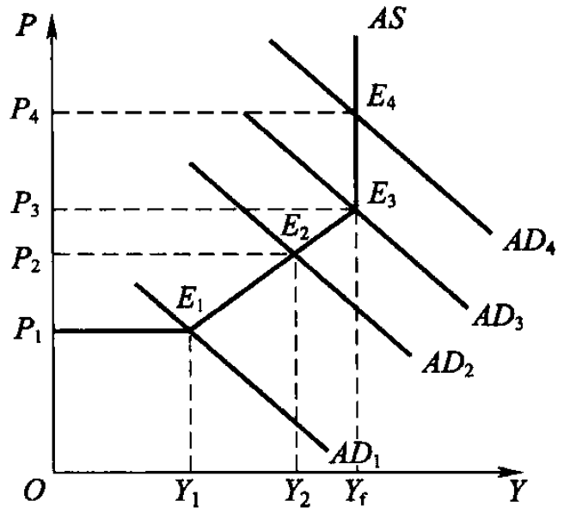
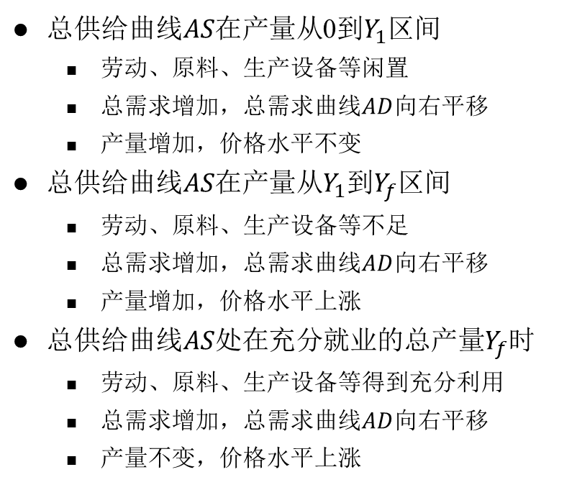
需求拉上型通货膨胀
总供给曲线$AS$在产量从0到$Y_{1}$区间
劳动、原料、生产设备等闲置
总需求增加，总需求曲线$AD$向右平移
产量增加，价格水平不变
总供给曲线$AS$在产量从$Y_{1}$到$Y_{f}$区间
劳动、原料、生产设备等不足
总需求增加，总需求曲线$AD$向右平移
产量增加，价格水平上涨
总供给曲线$AS$处在充分就业的总产量$Y_{f}$时
劳动、原料、生产设备等得到充分利用
总需求增加，总需求曲线$AD$向右平移
产量不变，价格水平上涨
图13-3 需求拉上型通货膨胀

Slide 8
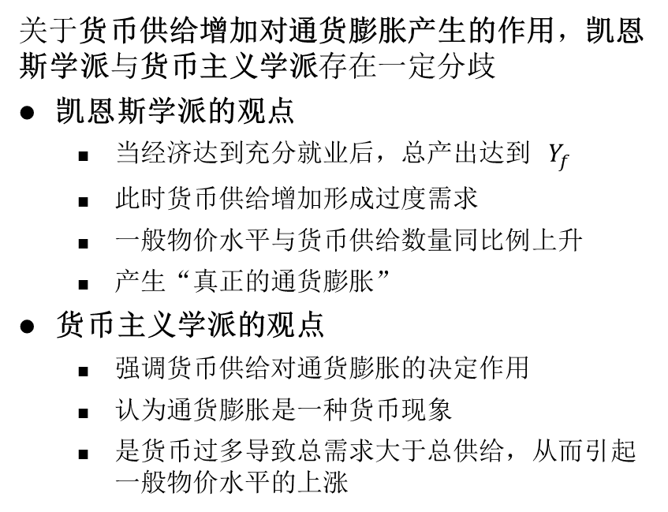
需求拉上型通货膨胀
关于货币供给增加对通货膨胀产生的作用，凯恩斯学派与货币主义学派存在一定分歧
凯恩斯学派的观点
当经济达到充分就业后，总产出达到 $Y_{f}$
此时货币供给增加形成过度需求
一般物价水平与货币供给数量同比例上升
产生“真正的通货膨胀”
货币主义学派的观点
强调货币供给对通货膨胀的决定作用
认为通货膨胀是一种货币现象
是货币过多导致总需求大于总供给，从而引起一般物价水平的上涨
图13-3 需求拉上型通货膨胀

Slide 9
通货膨胀的原因
2. 成本推动型通货膨胀
从总供给的角度去解释通货膨胀
认为在没有超额需求的情况下，由于供给方面成本的提高也会引起一般价格水平持续和显著的上涨
比如1973-1974年石油输入国组织 (OPEC) 的石油禁运推高了西方国家的石油价格
石油价格提高意味着产品和服务的成本急剧升高
结果导致了成本推动型通货膨胀
生产成本的增加可能来自不同的方面，如劳动、原材料、设备等成本

Slide 10
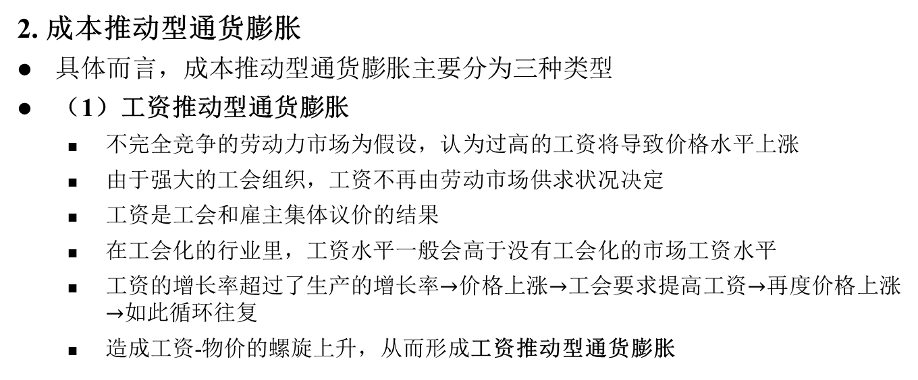
通货膨胀的原因
2. 成本推动型通货膨胀
具体而言，成本推动型通货膨胀主要分为三种类型
（1）工资推动型通货膨胀
不完全竞争的劳动力市场为假设，认为过高的工资将导致价格水平上涨
由于强大的工会组织，工资不再由劳动市场供求状况决定
工资是工会和雇主集体议价的结果
在工会化的行业里，工资水平一般会高于没有工会化的市场工资水平
工资的增长率超过了生产的增长率$→$价格上涨$→$工会要求提高工资$→$再度价格上涨$→$如此循环往复
造成工资-物价的螺旋上升，从而形成工资推动型通货膨胀

Slide 11
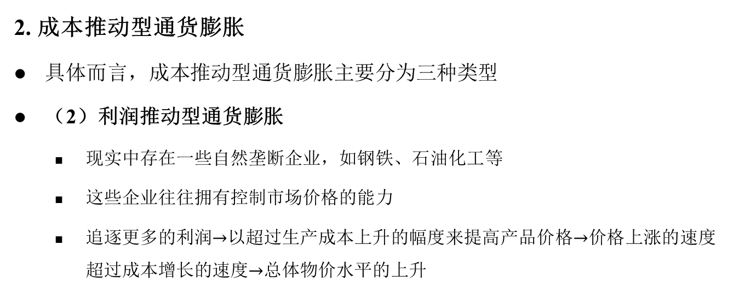
通货膨胀的原因
2. 成本推动型通货膨胀
具体而言，成本推动型通货膨胀主要分为三种类型
（2）利润推动型通货膨胀
现实中存在一些自然垄断企业，如钢铁、石油化工等
这些企业往往拥有控制市场价格的能力
追逐更多的利润$→$以超过生产成本上升的幅度来提高产品价格$→$价格上涨的速度超过成本增长的速度$→$总体物价水平的上升

Slide 12
通货膨胀的原因
2. 成本推动型通货膨胀
具体而言，成本推动型通货膨胀主要分为三种类型
（3）进口型通货膨胀，又称输入型通货膨胀
是指在开放型的经济条件下，因进口商品的价格上升、费用增加从而使价格上涨所引起的通货膨胀
主要特征：在国内总需求或货币供给无明显扩张的情况下，由于进口原材料价格大幅上涨，生产和流通领域产生连锁反应，从而推动物价上涨
比如，由石油等需要进口的原材料价格上涨导致国内的价格上涨，就属于进口型通货膨胀

Slide 13
通货膨胀的原因
2. 成本推动型通货膨胀
具体而言，成本推动型通货膨胀主要分为三种类型
（3）进口型通货膨胀，又称输入型通货膨胀
它对国内经济影响的严重程度一般取决于以下因素
国际市场价格与国内市场价格之间的差距
开放经济部门在总体经济中所占的比重
国内政策调整和选择的灵敏程度

Slide 14
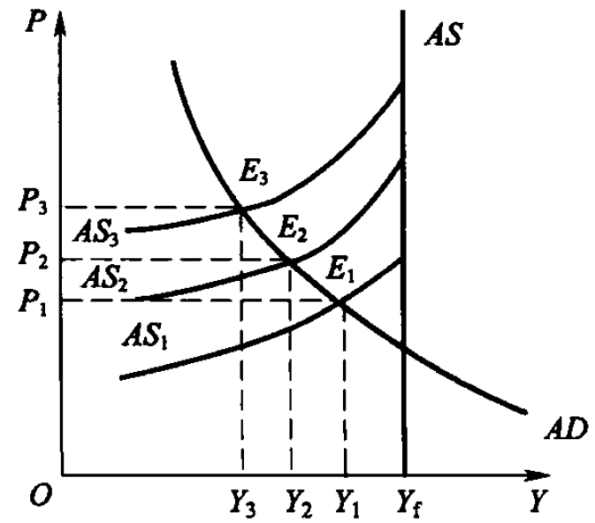
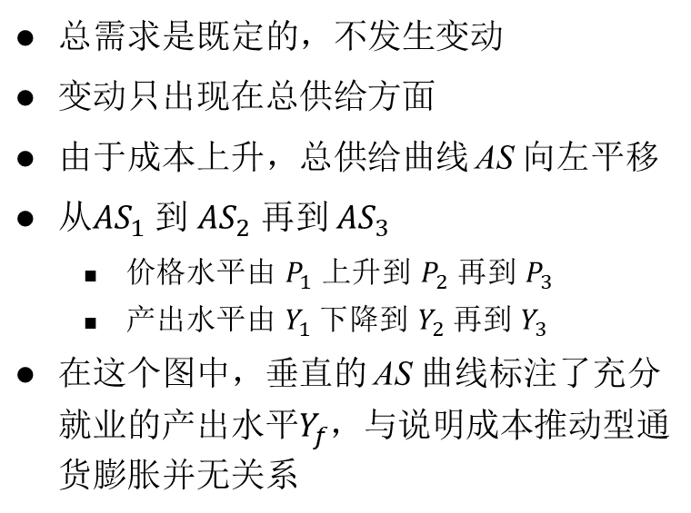
成本推动型通货膨胀
总需求是既定的，不发生变动
变动只出现在总供给方面
由于成本上升，总供给曲线 AS 向左平移
从$AS_{1}$ 到 $AS_{2}$ 再到 $AS_{3}$
价格水平由 $P_{1}$ 上升到 $P_{2}$ 再到 $P_{3}$
产出水平由 $Y_{1}$ 下降到 $Y_{2}$ 再到 $Y_{3}$
在这个图中，垂直的 AS 曲线标注了充分就业的产出水平$Y_{f}$，与说明成本推动型通货膨胀并无关系
图13-4 成本推动型通货膨胀

Slide 15
通货膨胀的原因
3. 结构型通货膨胀
结构型通货膨胀是指，在总需求和总供给处于平衡状态时，由于经济结构性因素的变动所引起的物价普遍持续的上涨
经济结构因素的变动具体表现为两个方面
一方面是需求结构的变动
一些部门的需求扩大，而另一些部门的需求减少
那些需求扩大的产业部门的工资和价格水平将会上升，其产品作为其他部门的投入品必然带动其他部门产品价格的上涨
而那些需求减少的部门因工资和物价刚性，其价格并不因为需求减少而下跌
这样就引起了一般物价水平的持续上涨

Slide 16
通货膨胀的原因
3. 结构型通货膨胀
结构型通货膨胀是指，在总需求和总供给处于平衡状态时，由于经济结构性因素的变动所引起的物价普遍持续的上涨
经济结构因素的变动具体表现为两个方面
另一方面是各部门劳动生产率增长速度的差异
一般来说，工业部门生产率的增长快于服务业部门，但两大部门的货币工资增长速度却相同
因为劳动生产率提高慢的部门在工资和物价问题上都要求“公平”
这种部门间生产率增长速度的差异和货币工资的一致增长就造成服务部门成本持续上升的压力，从而成为一般物价水平上涨的动因

Slide 17

单选题
1分
需求拉上型通货膨胀（）。
A
通常用于描述某种供给因素所引起的价格上升
B
通常用于描述某种总需求的增长所引起的价格上升
C
表示经济制度已调整过的预期通货膨胀率
D
以上均不是
提交

Slide 18
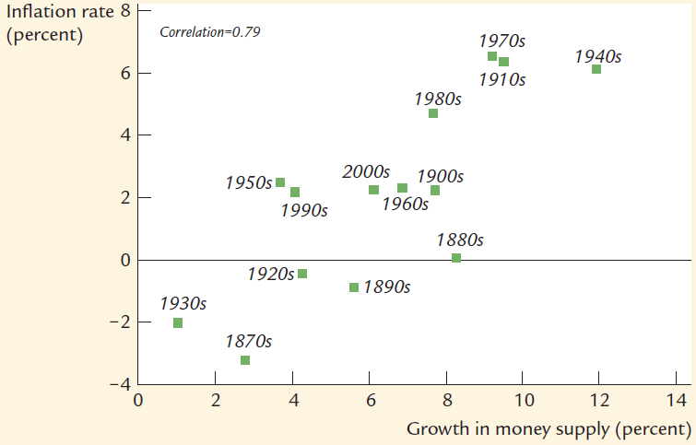
货币主义学派对通货膨胀成因的解释
Historical Data on U.S. Inflation and Money Growth
Source: N. Gregory Mankiw (2016). Macroeconomics, ninth edition. Worth Publishers: New York

Slide 19
单选题
1分
假设货币流通速度保持不变，名义货币供给量的年增长率为5%，实际GDP的年增长率为2%，那么通货膨胀率是多少？
A
$$−3\%$$
B
3%
C
7%
D
根据已知条件，无法计算通货膨胀率
提交

Slide 20
通货膨胀的经济影响
(1) 对收入与分配的影响
最后，通货膨胀对财富分配的影响
这里主要指通货膨胀对财产净值的影响，财产净值取决于所有者财产的货币价值以及所欠债务的多少
一般而言，财产的货币价值会由于通货膨胀而变动，有的会升值，有的会贬值
债务则会由于通货膨胀率的上升而相对减少

Slide 21
通货膨胀的经济影响
(2) 通货膨胀的产出效应
通货膨胀对产出的影响取决于通货膨胀的类型
平衡的通货膨胀是指每种商品的价格均按同一比例上升，包括各种生产要素的价格，如劳动的价格（工资）、土地的价格（租金）和资本的价格（利息等）
预期到的通货膨胀是指在较平稳的经济运行过程中，物价水平年复一年地按照某一比例或幅度上升，因而一国居民根据这一上升比例可以预测到未来一年的物价水平，并根据可预测到的价格水平调整自己的消费与储蓄行为

Slide 22
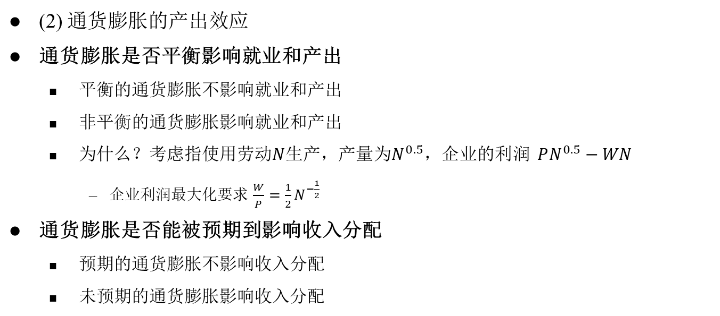
通货膨胀的经济影响
(2) 通货膨胀的产出效应
通货膨胀是否平衡影响就业和产出
平衡的通货膨胀不影响就业和产出
非平衡的通货膨胀影响就业和产出
为什么？考虑指使用劳动$N$生产，产量为$N^{0.5}$，企业的利润 $PN^{0.5}−WN$
企业利润最大化要求 $\frac{W}{P}=\frac{1}{2}N^{−\frac{1}{2}}$
通货膨胀是否能被预期到影响收入分配
预期的通货膨胀不影响收入分配
未预期的通货膨胀影响收入分配

Slide 23
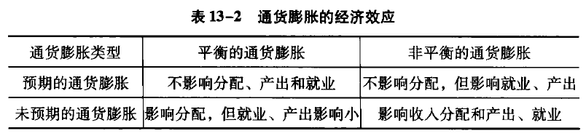
通货膨胀的经济影响

Slide 24
通货膨胀的经济影响
(3) 恶性通货膨胀的影响
恶性通货膨胀会导致经济崩溃
首先，恶性通货膨胀情况下，人们已拿到钱就想着怎么把它花掉，造成物价的再度升高
其次，员工要求企业增加工资，以应付日益增长的物价
另外，企业在高通货膨胀率时会增加存货，以便以后价格更高的时候出售，导致产品更加紧俏，价格进一步上升

Slide 25
第十三章 失业、通货膨胀和经济周期
第一节 失业
第二节 通货膨胀
第三节 菲利普斯曲线
第四节 经济周期
25
25
25

Slide 26
菲利普斯曲线
菲利普斯曲线的三种表达方式
原始的菲利普斯曲线：“失业-工资”菲利普斯曲线
修改的菲利普斯曲线：“失业-物价”菲利普斯曲线
引申的“产出-物价”菲利普斯曲线

Slide 27
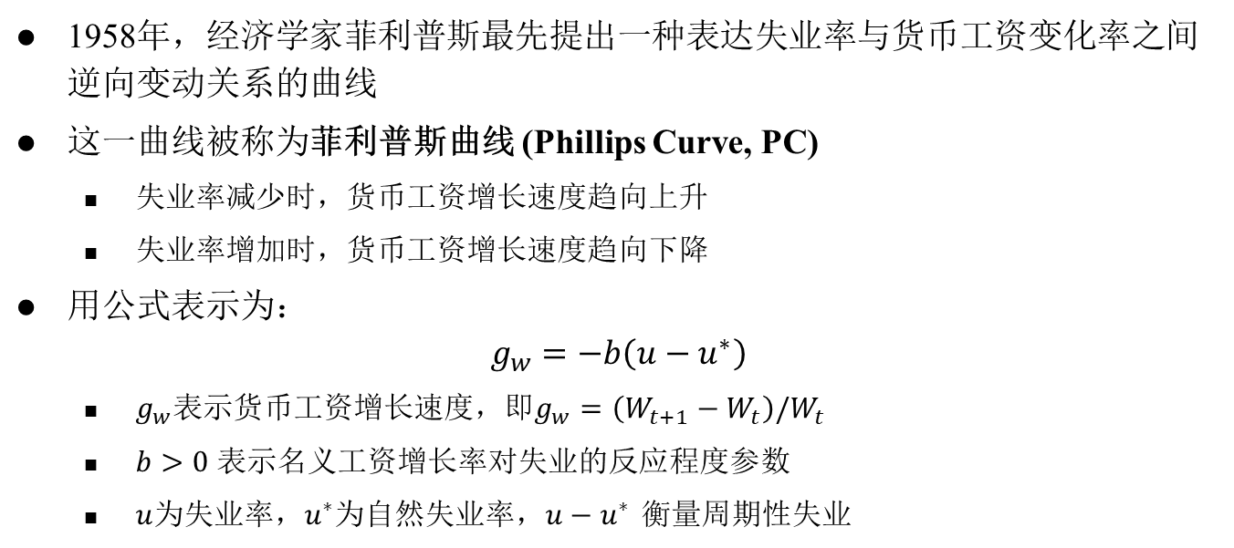
原始的菲利普斯曲线：“失业-工资”菲利普斯曲线
1958年，经济学家菲利普斯最先提出一种表达失业率与货币工资变化率之间逆向变动关系的曲线
这一曲线被称为菲利普斯曲线 (Phillips Curve, PC)
失业率减少时，货币工资增长速度趋向上升
失业率增加时，货币工资增长速度趋向下降
用公式表示为：
$$g_{w}=−b\left(u−u^{∗}\right)$$
$g_{w}$表示货币工资增长速度，即$g_{w}=\left(W_{t+1}−W_{t}\right)/W_{t}$
$b>0$ 表示名义工资增长率对失业的反应程度参数
$u$为失业率，$u^{∗}$为自然失业率，$u−u^{∗}$ 衡量周期性失业

Slide 28
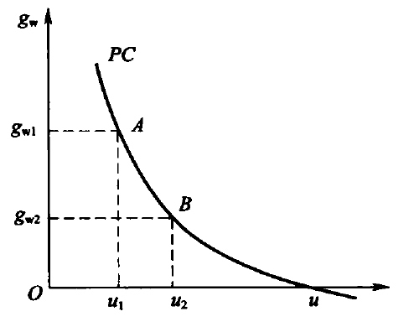
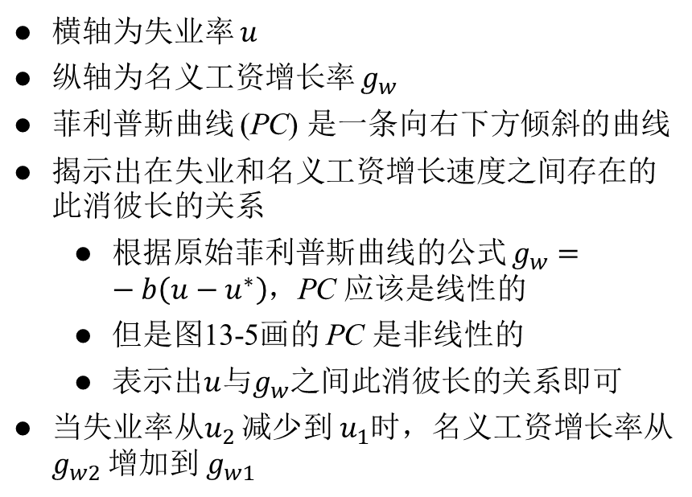
原始的菲利普斯曲线：“失业-工资”菲利普斯曲线
横轴为失业率 $u$
纵轴为名义工资增长率 $g_{w}$
菲利普斯曲线 (PC) 是一条向右下方倾斜的曲线
揭示出在失业和名义工资增长速度之间存在的此消彼长的关系
根据原始菲利普斯曲线的公式 $g_{w}=−b\left(u−u^{∗}\right)$，PC 应该是线性的
但是图13-5画的 PC 是非线性的
表示出$u$与$g_{w}$之间此消彼长的关系即可
当失业率从$u_{2}$ 减少到 $u_{1}$时，名义工资增长率从 $g_{w2}$ 增加到 $g_{w1}$
图13-5 原始的菲利普斯曲线

Slide 29
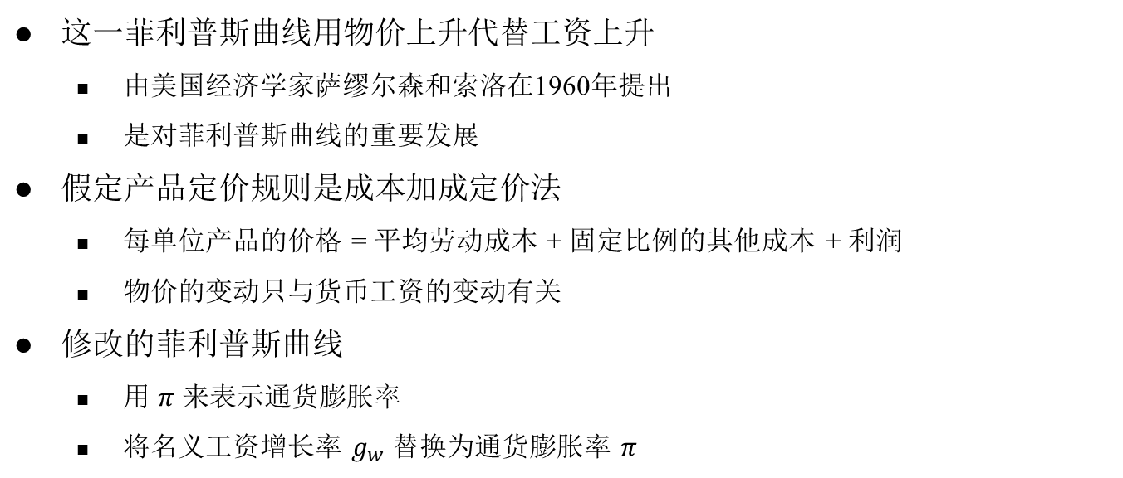
修改的菲利普斯曲线：“失业-物价”菲利普斯曲线
这一菲利普斯曲线用物价上升代替工资上升
由美国经济学家萨缪尔森和索洛在1960年提出
是对菲利普斯曲线的重要发展
假定产品定价规则是成本加成定价法
每单位产品的价格 = 平均劳动成本 + 固定比例的其他成本 + 利润
物价的变动只与货币工资的变动有关
修改的菲利普斯曲线
用 $π$ 来表示通货膨胀率
将名义工资增长率 $g_{w}$ 替换为通货膨胀率 $π$

Slide 30
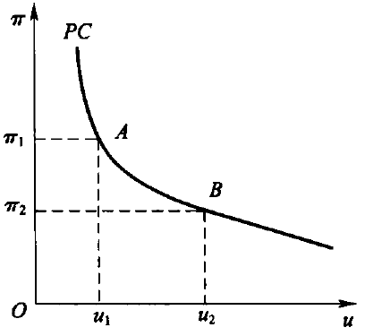
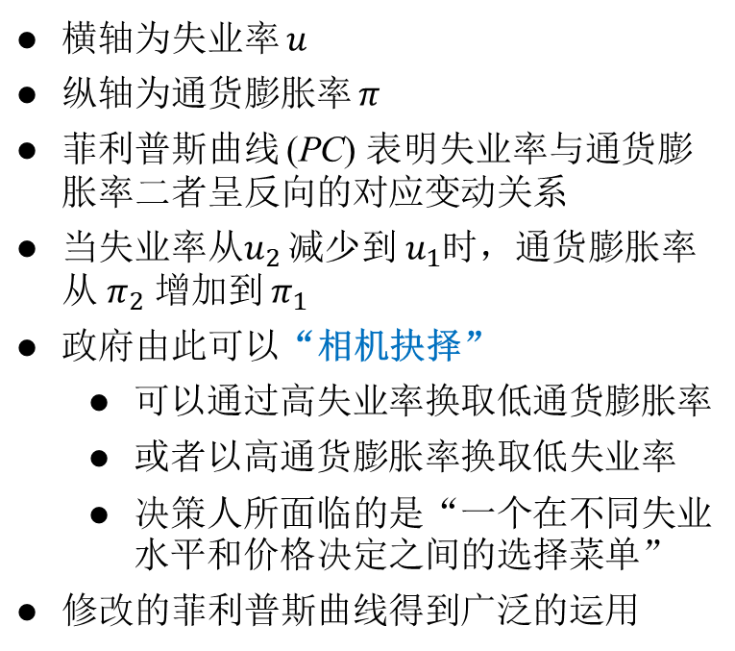
修改的菲利普斯曲线：“失业-物价”菲利普斯曲线
横轴为失业率 $u$
纵轴为通货膨胀率 $π$
菲利普斯曲线 (PC) 表明失业率与通货膨胀率二者呈反向的对应变动关系
当失业率从$u_{2}$ 减少到 $u_{1}$时，通货膨胀率从 $π_{2}$ 增加到 $π_{1}$
政府由此可以“相机抉择”
可以通过高失业率换取低通货膨胀率
或者以高通货膨胀率换取低失业率
决策人所面临的是“一个在不同失业水平和价格决定之间的选择菜单”
修改的菲利普斯曲线得到广泛的运用
图13-6 修改后的菲利普斯曲线

Slide 31
修改的菲利普斯曲线：“失业-物价”菲利普斯曲线
修改的菲利普斯曲线得到广泛的运用
政策含义
通货膨胀率和失业率之间存在着此消彼长的交替关系
政府的宏观经济政策目标是沿着菲利普斯曲线进行选择
把失业率和通货膨胀率都控制在“临界点”以内的安全范围内
社会“临界点”
安全范围
图13-6 修改后的菲利普斯曲线

Slide 32
引申的菲利普斯曲线：“产出-物价”菲利普斯曲线
引申的菲利普斯曲线用经济增长率代替失业率
这一代替通过“奥肯定律”实现
因为奥肯定律给出了失业率与经济增长率之间的关系
引申的“产出-物价”菲利普斯曲线
表明了经济增长率与通货膨胀率之间的关系
经济增长率与通货膨胀率同向变动

Slide 33
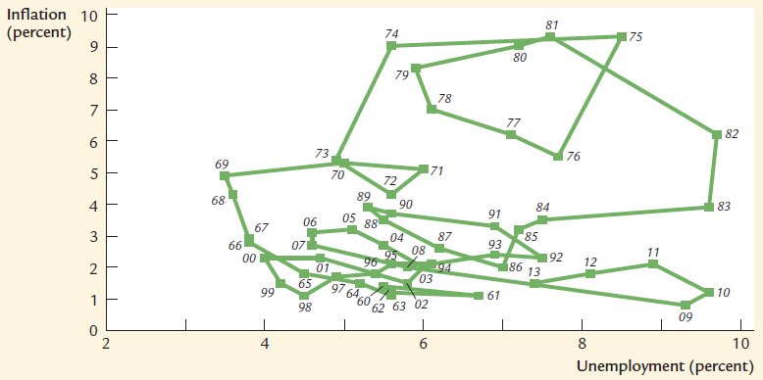
菲利普斯曲线和预期理论
Inflation and Unemployment in the United States, 1960–2013
Source: N. Gregory Mankiw (2016). Macroeconomics, ninth edition. Worth Publishers: New York

Slide 34
菲利普斯曲线和预期理论
从上图可以发现
20实际60年代美国还存在稳定的菲利普斯曲线
但在20世纪60年代末期就不存在了
作为经验规律的菲利普斯曲线失效
现代货币主义学派
对菲利普斯曲线提出了批评与修正
在菲利普斯曲线中加入了通货膨胀预期的作用
预期是指经济主体对经济变量在未来的变动趋势的一种事前的估计

Slide 35
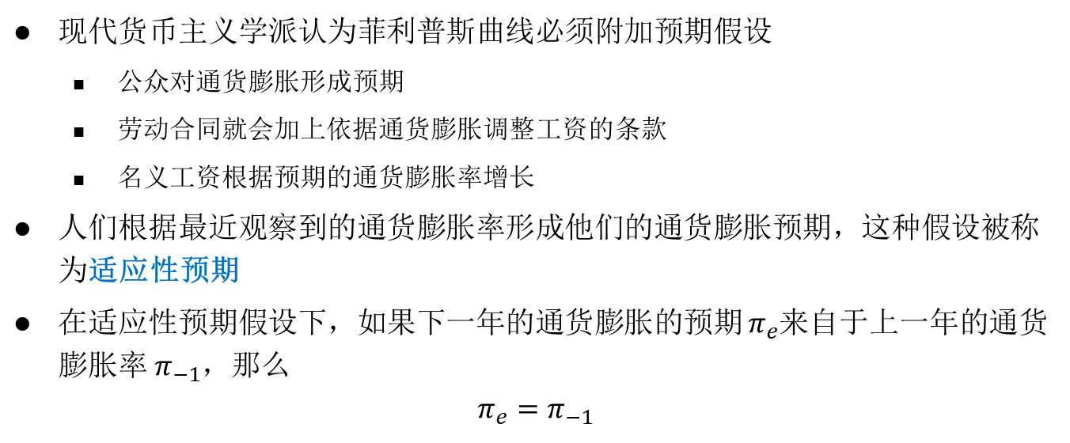
菲利普斯曲线和预期理论
现代货币主义学派认为菲利普斯曲线必须附加预期假设
公众对通货膨胀形成预期
劳动合同就会加上依据通货膨胀调整工资的条款
名义工资根据预期的通货膨胀率增长
人们根据最近观察到的通货膨胀率形成他们的通货膨胀预期，这种假设被称为适应性预期
在适应性预期假设下，如果下一年的通货膨胀的预期 $π_{e}$来自于上一年的通货膨胀率 $π_{−1}$，那么
$$π_{e}=π_{−1}$$
Notes:
黏性价格模型(第十二章幻灯片35页)中，对于价格水平的预期值为$EP$。通货膨胀的预期值$π_{e}$也可以用$Eπ$来表示。

Slide 36
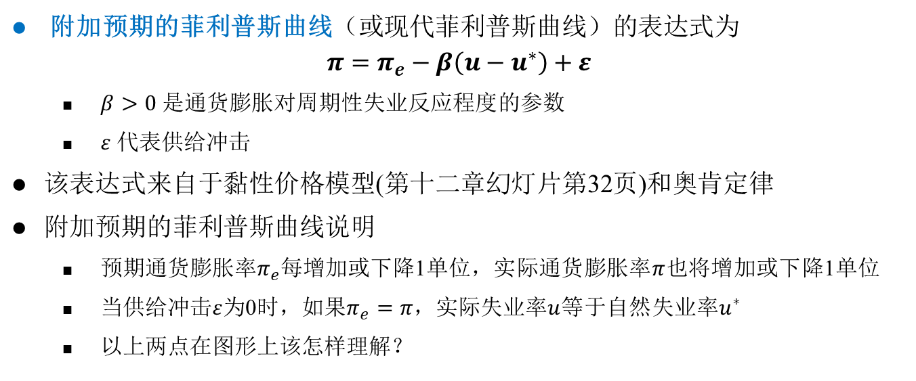
附加预期的菲利普斯曲线
附加预期的菲利普斯曲线（或现代菲利普斯曲线）的表达式为
$$π=π_{e}−β\left(u−u^{∗}\right)+ε$$
$β>0$ 是通货膨胀对周期性失业反应程度的参数
$ε$ 代表供给冲击
该表达式来自于黏性价格模型(第十二章幻灯片第32页)和奥肯定律
附加预期的菲利普斯曲线说明
预期通货膨胀率$π_{e}$每增加或下降1单位，实际通货膨胀率$π$也将增加或下降1单位
当供给冲击$ε$为0时，如果$π_{e}=π$，实际失业率$u$等于自然失业率$u^{∗}$
以上两点在图形上该怎样理解？

Slide 37
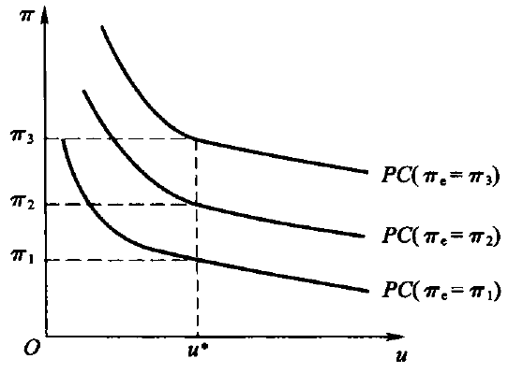
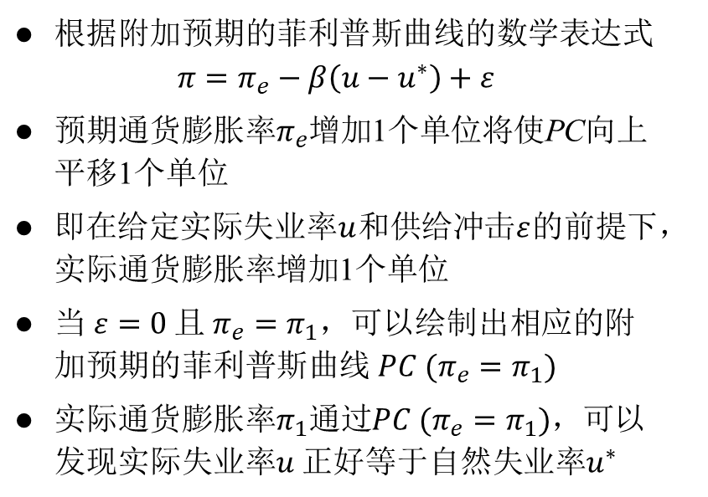
附加预期的菲利普斯曲线
根据附加预期的菲利普斯曲线的数学表达式
$$π=π_{e}−β\left(u−u^{∗}\right)+ε$$
预期通货膨胀率$π_{e}$增加1个单位将使PC向上平移1个单位
即在给定实际失业率$u$和供给冲击$ε$的前提下，实际通货膨胀率增加1个单位
当 $ε=0 且 π_{e}=π_{1}$，可以绘制出相应的附加预期的菲利普斯曲线$PC (π_{e}=π_{1})$
实际通货膨胀率$π_{1}$通过$PC (π_{e}=π_{1})$，可以发现实际失业率$u$ 正好等于自然失业率$u^{∗}$
图13-7 附加预期的菲利普斯曲线

Slide 38
短期和长期的菲利普斯曲线
向右下方倾斜的是短期的菲利普斯曲线，记为 SPC
在长期中，
菲利普斯曲线是一条垂直线，记为 LPC
表明失业率与通货膨胀率之间不存在替换关系
社会经济实现充分就业，失业率处于自然失业率水平
在长期中，如果要使失业率保持在自然失业率之下，其结果将会导致通货膨胀率持续不断的上升
接下来以适应性预期为基础，分析SPC如何不断移动，进而形成LPC

Slide 39















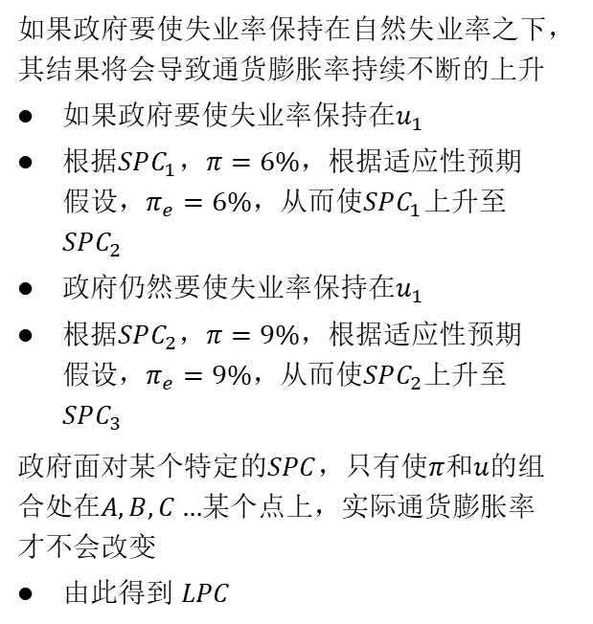
短期和长期的菲利普斯曲线
$$π$$
$$LPC$$
如果政府要使失业率保持在自然失业率之下，其结果将会导致通货膨胀率持续不断的上升
如果政府要使失业率保持在$u_{1}$
根据$SPC_{1}$，$π=6\%$，根据适应性预期假设，$π_{e}=6\%$，从而使$SPC_{1}$上升至$SPC_{2}$
政府仍然要使失业率保持在$u_{1}$
根据$SPC_{2}$，$π=9\%$，根据适应性预期假设，$π_{e}=9\%$，从而使$SPC_{2}$上升至$SPC_{3}$
政府面对某个特定的$SPC$，只有使$π$和$u$的组合处在$A, B, C…$某个点上，实际通货膨胀率才不会改变
由此得到 $LPC$
$$C$$
$$9\%$$
$$B$$
$$6\%$$
$$SPC_{3}(π_{e}=9\%)$$
$$3\%$$
$$A$$
$$SPC_{2}(π_{e}=6\%)$$
$$SPC_{1}(π_{e}=3\%)$$
$$u$$
$$O$$
$$u_{1}$$
$$u^{∗}$$
图13-8 短期和长期菲利普斯曲线

Slide 40
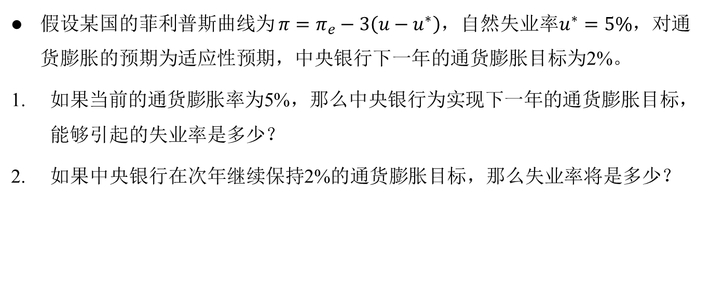
菲利普斯曲线—练习题
假设某国的菲利普斯曲线为 $π=π_{e}−3\left(u−u^{∗}\right)$，自然失业率$u^{∗}=5\%$，对通货膨胀的预期为适应性预期，中央银行下一年的通货膨胀目标为2%。
如果当前的通货膨胀率为5%，那么中央银行为实现下一年的通货膨胀目标，能够引起的失业率是多少？
如果中央银行在次年继续保持2%的通货膨胀目标，那么失业率将是多少？

Slide 41
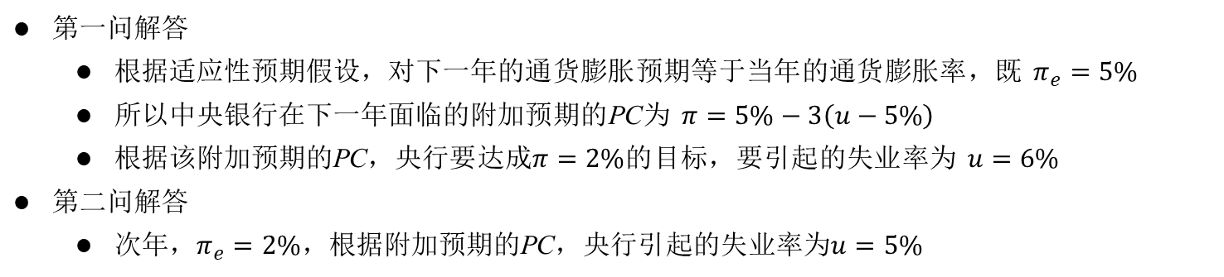
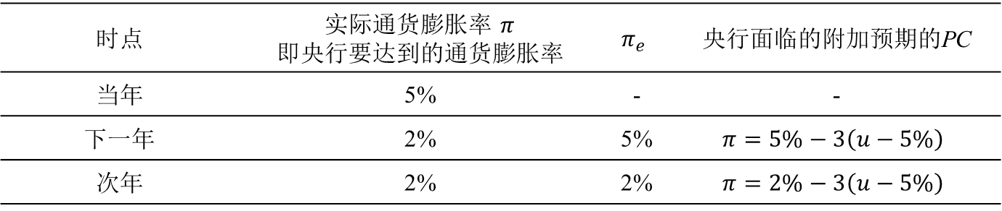
菲利普斯曲线—练习题解答
时点 | 实际通货膨胀率 $π$ 即央行要达到的通货膨胀率 | $$π_{e}$$ | 央行面临的附加预期的PC
当年 | 5% | - | -
下一年 | 2% | 5% | $$π=5\%−3\left(u−5\%\right)$$
次年 | 2% | 2% | $$π=2\%−3\left(u−5\%\right)$$
第一问解答
根据适应性预期假设，对下一年的通货膨胀预期等于当年的通货膨胀率，既 $π_{e}=5\%$
所以中央银行在下一年面临的附加预期的PC为 $π=5\%−3\left(u−5\%\right)$
根据该附加预期的PC，央行要达成$π=2\%$的目标，要引起的失业率为 $u=6\%$
第二问解答
次年，$π_{e}=2\%$，根据附加预期的PC，央行引起的失业率为$u=5\%$

Slide 42
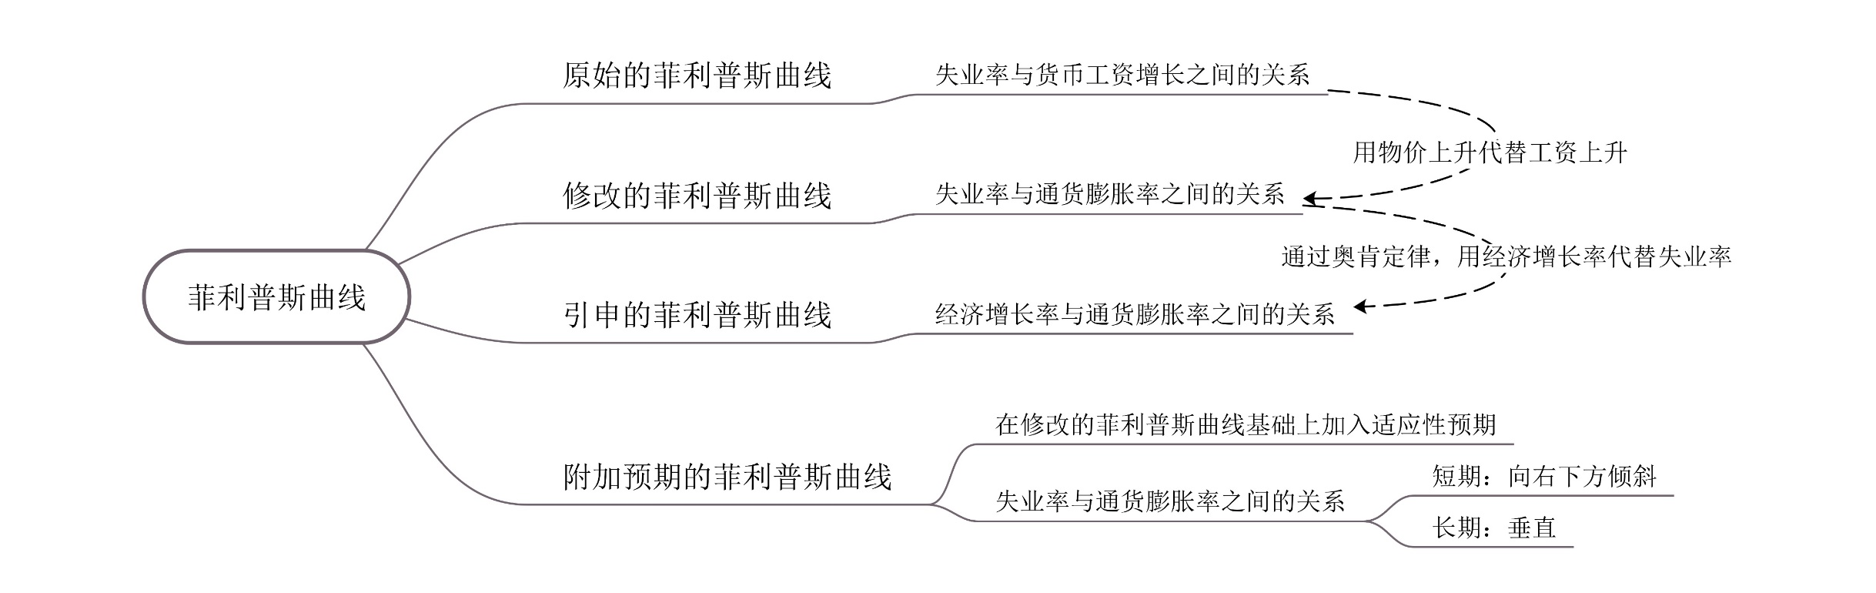
菲利普斯曲线小结

Slide 43
单选题
1分
短期菲利普斯曲线说明（）。
A
通货膨胀导致失业
B
通货膨胀是由行业工会引起的
C
通货膨胀率与失业率之间负相关
D
通货膨胀率与失业率之间正相关
提交

Slide 44
通货紧缩
通货紧缩是与通货膨胀相对立的一种货币现象，是一种价格下降和货币升值的过程
社会价格总水平即商品和劳务价格总水平普遍、持续下降
流通中的货币大大少于商品流通的需要，特别是货币流通速度下降
与通货膨胀的经济过程相对应，通货紧缩往往是在通货膨胀得到抑制之后发生的
通货紧缩的经济特征
物价连续下跌
通货紧缩伴随产量下降、市场萎缩、企业利润率降低、生产投资减少、失业增加、多数产品和服务价格持续下跌，收入下降，经济增长乏力
货币供给量持续下降

Slide 45
通货紧缩
通货紧缩的影响
首先，对GDP增长产生的影响
通货紧缩期间，消费者预期价格持续下跌，延后消费，影响当前需求
投资期资本实际成本上升，回收期价格下跌，回报率下跌，遏制投资
其次，对就业产生的影响
企业开工不足，生产下降，失业率明显上升
最后，对进出口贸易产生的影响
通货紧缩期间需求不振，进出口额大幅度缩减

Slide 46
通货紧缩
与通货膨胀相比，通货紧缩更让政策制定者头痛
通货紧缩伴随着资产价格大幅度下跌，特别是股票和房地产价格的大幅度下跌
这类资产价格的下跌会对经济造成整体性影响
人们看到自己财富蒸发，削减现期消费，降低总需求，减缓经济增长
资产常常是贷款的抵押，资产价格大幅度下跌使金融机构负债超过资产
金融机构破产，即通货紧缩破坏国家金融系统
治理通货紧缩的主要措施
调整、优化产业结构
综合运用投资、消费、出口等拉动经济增长

Slide 47
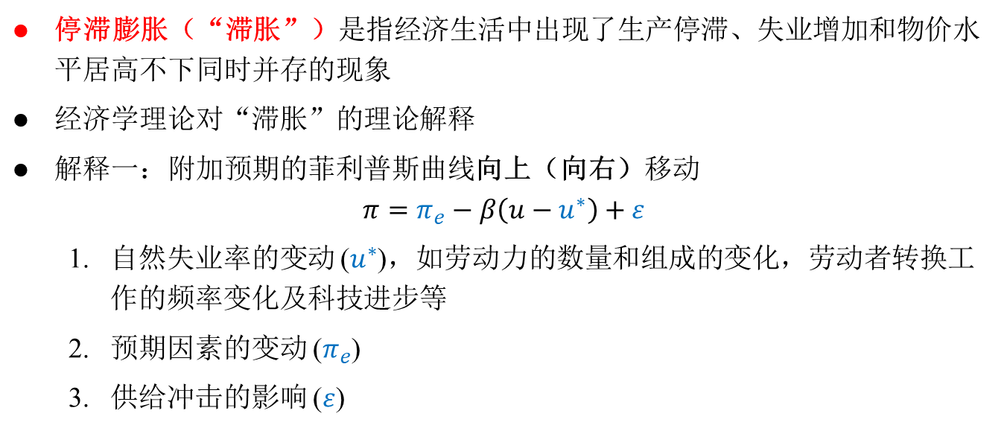
停滞膨胀
停滞膨胀（“滞胀”）是指经济生活中出现了生产停滞、失业增加和物价水平居高不下同时并存的现象
经济学理论对“滞胀”的理论解释
解释一：附加预期的菲利普斯曲线向上（向右）移动
$$π=π_{e}−β\left(u−u^{∗}\right)+ε$$
自然失业率的变动 ($u^{∗}$)，如劳动力的数量和组成的变化，劳动者转换工作的频率变化及科技进步等
预期因素的变动 ($π_{e}$)
供给冲击的影响 ($ε$)

Slide 48
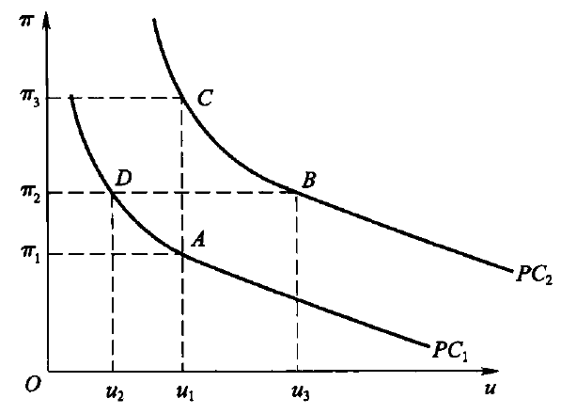
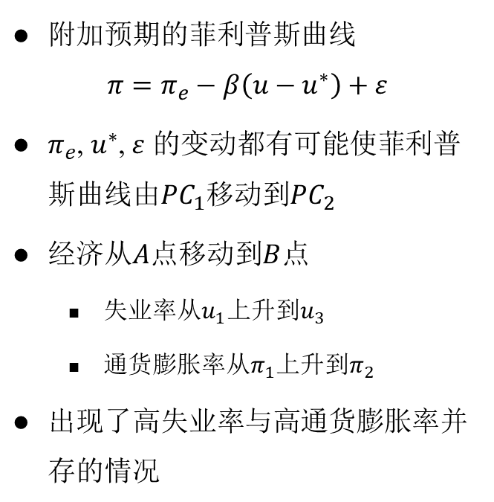
停滞膨胀
附加预期的菲利普斯曲线
$$π=π_{e}−β\left(u−u^{∗}\right)+ε$$
$π_{e}$, $u^{∗}$, $ε$ 的变动都有可能使菲利普斯曲线由$PC_{1}$移动到$PC_{2}$
经济从$A$点移动到$B$点
失业率从$u_{1}$上升到$u_{3}$
通货膨胀率从$π_{1}$上升到$π_{2}$
出现了高失业率与高通货膨胀率并存的情况
图13-10 菲利普斯曲线的移动

Slide 49
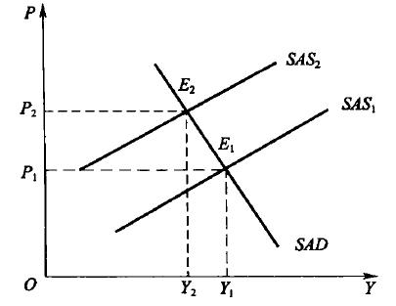
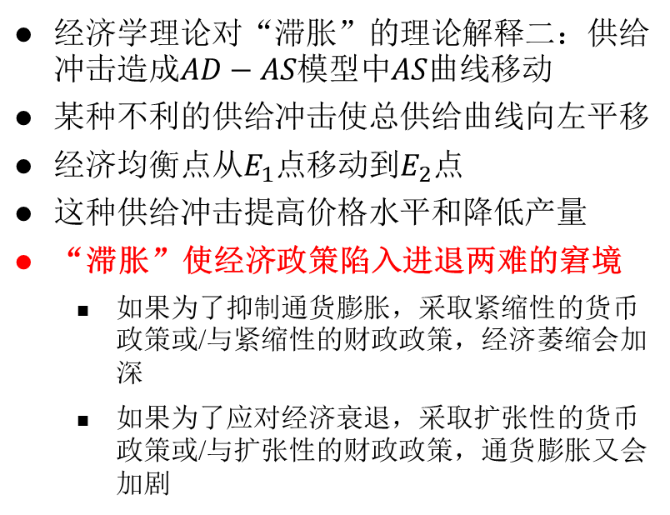
停滞膨胀
经济学理论对“滞胀”的理论解释二：供给冲击造成$AD−AS$模型中$AS$曲线移动
某种不利的供给冲击使总供给曲线向左平移
经济均衡点从$E_{1}$点移动到$E_{2}$点
这种供给冲击提高价格水平和降低产量
“滞胀”使经济政策陷入进退两难的窘境
如果为了抑制通货膨胀，采取紧缩性的货币政策或/与紧缩性的财政政策，经济萎缩会加深
如果为了应对经济衰退，采取扩张性的货币政策或/与扩张性的财政政策，通货膨胀又会加剧
图13-11 总供给曲线的移动

Slide 50
停滞膨胀
经济学理论对“滞胀”的理论解释三：供给学派
供给学派认为
美国经济“滞胀”是凯恩斯主义扩张性财政政策和货币政策的结果
扩张性财政政策提高了社会福利，如失业救济金，从而降低了工人失业成本进而导致他们宁愿失业，这样增加了失业人数，但扩张性财政政策不一定带来实际产量的增长
同时，扩张性货币政策却导致了较高的通货膨胀率

Slide 51
单选题
1分
“滞胀”是指（）。
A
产出和一般物价水平的同时上涨
B
产出和一般物价水平的同时下降
C
一般物价水平上升，同时实际产出和就业下降
D
一般物价水平下降，同时实际产出和就业增加
提交

Slide 52
第十三章 失业、通货膨胀和经济周期
第一节 失业
第二节 通货膨胀
第三节 菲利普斯曲线
第四节 经济周期
52
52
52

Slide 53
经济周期的定义
经济周期一般是指经济活动沿着经济发展的总体趋势所经历的有规律的扩张和收缩
经济周期的主要特征
经济周期是市场经济中经济运行所不可避免的波动
这种经济周期的主体是按商业企业来组织经济活动的国家，即由市场机制来配置资源的国家，它们不可避免要发生经济周期
经济周期发生时的经济波动是总体经济活动的波动，而不是一国某一个或几个部门、某一个或几个地区所产生的局部波动
正是由于这种波动，才引起宏观经济变量诸如价格水平、失业率、利率、进出口额等方面的波动

Slide 54
经济周期的定义
经济周期一般是指经济活动沿着经济发展的总体趋势所经历的有规律的扩张和收缩
经济周期的主要特征
一个经济周期可以分为繁荣、衰退、萧条、复苏四个阶段
繁荣和萧条是经济周期的两个主要阶段
衰退和复苏是两个过度阶段
一个经济周期时间长短存在较大的差别
有的经济周期可能有一年多，有的经济周期可能持续几年甚至十几年，它们并不完全一致

Slide 55
经济周期的定义
宏观经济变量可以分为顺周期性、逆周期性和无周期性三类
顺周期变量是指那些在经济扩张时上升，在经济收缩时下降的变量
与周期高度一致的变量：如总产量、工商业利润、货币总量等
与周期不完全一致的变量：如非耐用品的生产、农产品和自然资源的生产和价格、长期利率等
逆周期变量是指那些在衰退时上升、在扩张时下降的变量
如产品存货、生产投入品库存、失业率等
无周期变量的变动与经济周期无关
如出口（美国）

Slide 56
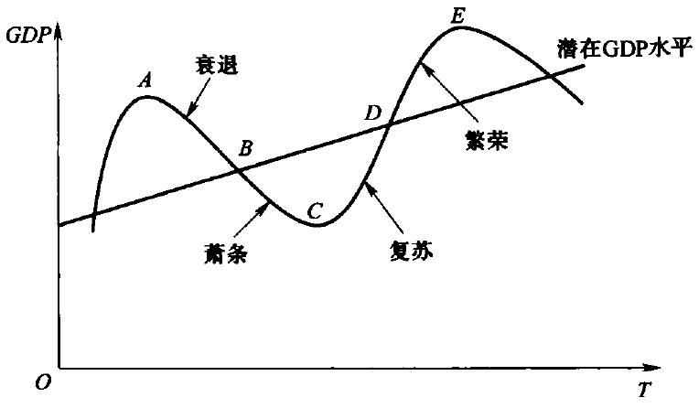
经济周期的阶段
潜在GDP随着时间不断增长，表示经济增长的长期趋势
扩张阶段
包括复苏和繁荣
请见1947年以来
美国的经济周期
收缩阶段
包括衰退和萧条
图13-12 经济周期的示意图

Slide 57
经济周期的类型
美国经济学家熊彼特根据经济周期持续的长短，将经济周期分为长周期、中周期和短周期
康德拉季耶夫周期（长周期）
俄国经济学家康德拉季耶夫认为一个长周期平均为 50-60 年
朱格拉周期（中周期）
法国医生、经济学家朱格拉认为市场经济存在 9 -10 年的周期波动
基钦周期（短周期）
美国经济学家基钦认为短周期为 2-4 年
熊彼特认为
3个基钦周期构成1个朱格拉周期，18个基钦周期构成1个康德拉季耶夫周期

Slide 58
较早时期的经济周期理论
西方经济学家提出过各种经济周期理论
（一）消费不足论
（二）投资过度论
（三）货币信用过度论
（四）创新经济周期理论
（五）太阳黑子论
（六）政治周期理论
（七）乘数-加速数理论

Slide 59
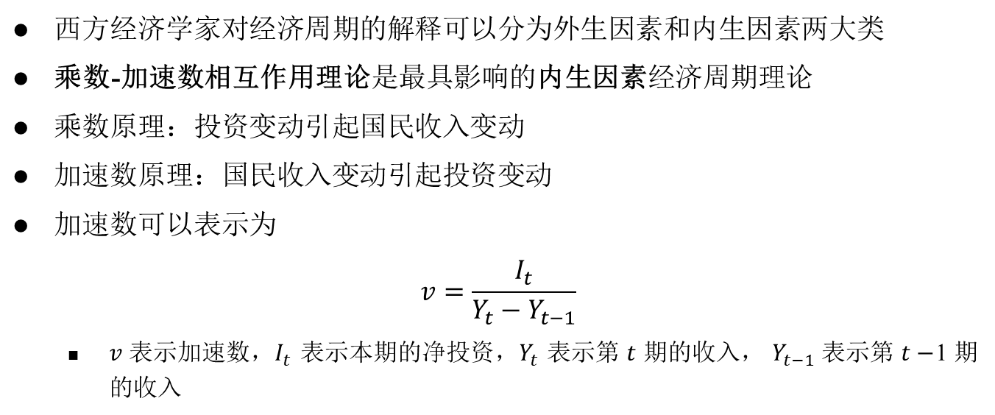
乘数和加速数
西方经济学家对经济周期的解释可以分为外生因素和内生因素两大类
乘数-加速数相互作用理论是最具影响的内生因素经济周期理论
乘数原理：投资变动引起国民收入变动
加速数原理：国民收入变动引起投资变动
加速数可以表示为
$$v=\frac{I_{t}}{Y_{t}−Y_{t−1}}$$
$v$ 表示加速数，$I_{t}$ 表示本期的净投资，$Y_{t}$ 表示第 $t$ 期的收入， $Y_{t−1}$ 表示第 $t−$1 期的收入

Slide 60
乘数-加速数相互作用对经济周期波动的作用机制
假定经济处于萧条过后的复苏阶段，投资增加，在乘数的作用下，投资的增加引起了国民收入的较大增长
随着国民收入的增长，在加速数的作用下，又会引起净投资的进一步扩大
这样在乘数和加速数的相互作用下，经济活动水平逐步扩张直至进入繁荣阶段
经济繁荣在社会实现充分就业达到极限后，国民收入增长放慢甚至停止增长，在加速数的作用下，净投资下降
在乘数的作用下，投资的下降又会使国民收入下降，并进而导致投资水平的进一步下降，经济活动进入衰退和萧条

Slide 61
乘数-加速数模型
用乘数和加速数的交互作用来解释经济的周期性波动的理论模型被称为乘数-加速数理论模型
这一模型是汉森和萨缪尔森提出的，故又称为汉森-萨缪尔森模型
模型的基本假定是
第一，考虑三部门经济，且税收等于零
第二，本期收入由本期消费、本期投资与本期政府购买组成
第三，消费函数采取长期形式，且本期消费是上一期收入的函数
第四，投资由自发投资与引致投资组成，引致投资由消费的变动量引起

Slide 62
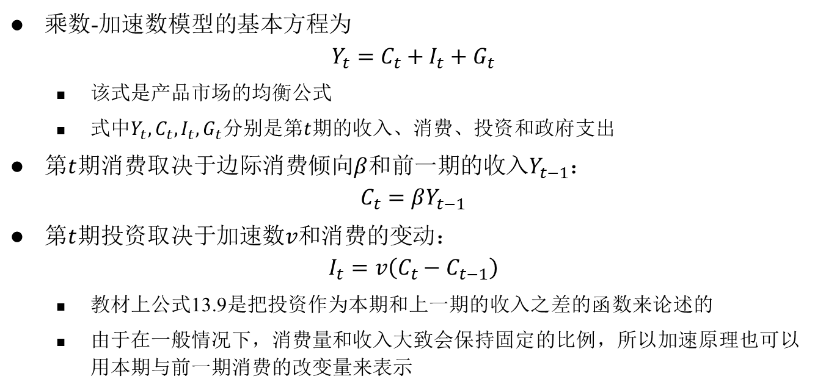
乘数-加速数模型
乘数-加速数模型的基本方程为
$$Y_{t}=C_{t}+I_{t}+G_{t}$$
该式是产品市场的均衡公式
式中$Y_{t}, C_{t}, I_{t}, G_{t}$分别是第$t$期的收入、消费、投资和政府支出
第$t$期消费取决于边际消费倾向$β$和前一期的收入$Y_{t−1}$：
$$C_{t}=βY_{t−1}$$
第$t$期投资取决于加速数$v$和消费的变动：
$$I_{t}=v\left(C_{t}−C_{t−1}\right)$$
教材上公式13.9是把投资作为本期和上一期的收入之差的函数来论述的
由于在一般情况下，消费量和收入大致会保持固定的比例，所以加速原理也可以用本期与前一期消费的改变量来表示

Slide 63
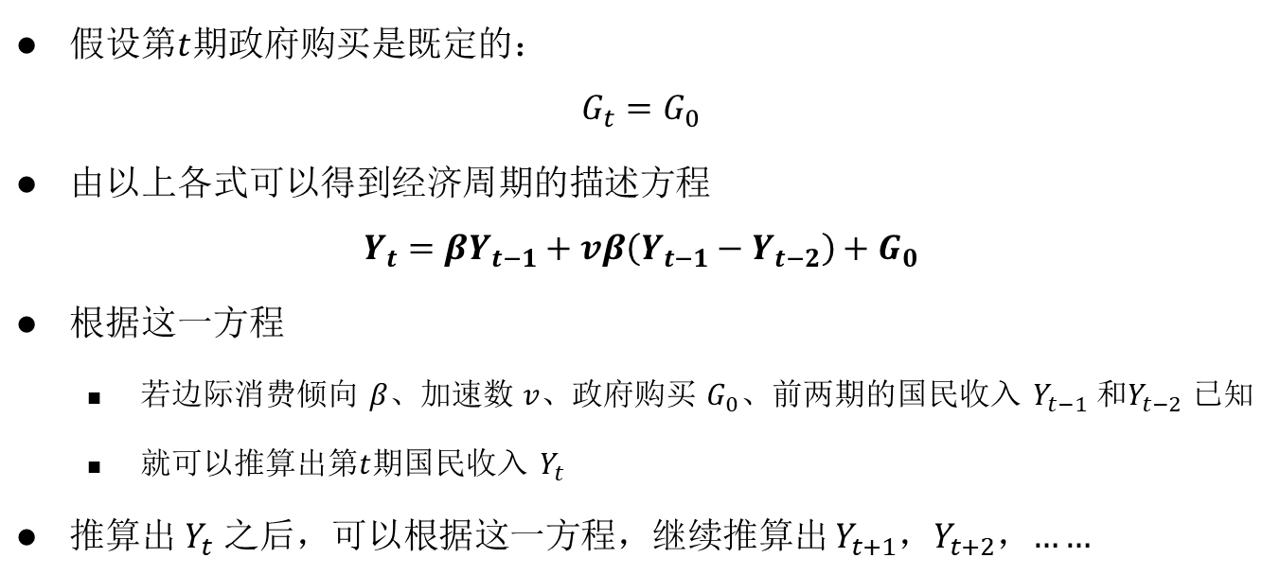
乘数-加速数模型
假设第$t$期政府购买是既定的：
$$G_{t}=G_{0}$$
由以上各式可以得到经济周期的描述方程
$$Y_{t}=βY_{t−1}+vβ\left(Y_{t−1}−Y_{t−2}\right)+G_{0}$$
根据这一方程
若边际消费倾向 $β$、加速数 $v$、政府购买 $G_{0}$、前两期的国民收入 $Y_{t−1}$ 和$Y_{t−2}$ 已知
就可以推算出第$t$期国民收入 $Y_{t}$
推算出 $Y_{t}$ 之后，可以根据这一方程，继续推算出 $Y_{t+1}$，$Y_{t+2}$，$……$

Slide 64



乘数-加速数模型
情形 1. $β=0.5, v=0, G_{0}=1, Y_{1}=1, Y_{2}=1.5$
$$Y_{t}$$
国民收入收敛，没有波动
$$t$$

Slide 65

乘数-加速数模型
情形 2. $β=0.5, v=2, G_{0}=1, Y_{1}=1, Y_{2}=2.5$
$$Y_{t}$$
国民收入
上下波动
$$t$$

Slide 66

乘数-加速数模型
情形 3. $β=0.6, v=2, G_{0}=1, Y_{1}=1, Y_{2}=2.8$
$$Y_{t}$$
国民收入上下波动
但幅度越来越大
$$t$$

Slide 67

乘数-加速数模型
情形 4. $β=0.8, v=4, G_{0}=1, Y_{1}=1, Y_{2}=5$
$$Y_{t}$$
国民收入
爆炸式增长
$$t$$

Slide 68
乘数-加速数模型
首先，经济周期中波动的根源在于经济体内部，乘数与加速数相互作用强化了经济波动的趋势
其次，从总体上看，宏观经济波动的性质和幅度取决于边际消费倾向和加速数的大小，如果这两个参数较小，则经济的波动幅度较小
再次，由于投资-收入之间的这种不稳定关系使经济体系形成了周期性波动，因此，政府可以通过经济干预政策来缓解经济周期的波动
最后，乘数-加速数模型产生作用存在限制条件
假定现存的资本设备被充分利用，有充分的未被利用的原材料和劳动力
假定国民收入的增加是引起新投资增加的唯一因素
假定扩充设备所需资金没有信贷上的障碍
假定一开始就有收入变动，否则乘数和加速数的相互作用无法启动

Slide 69
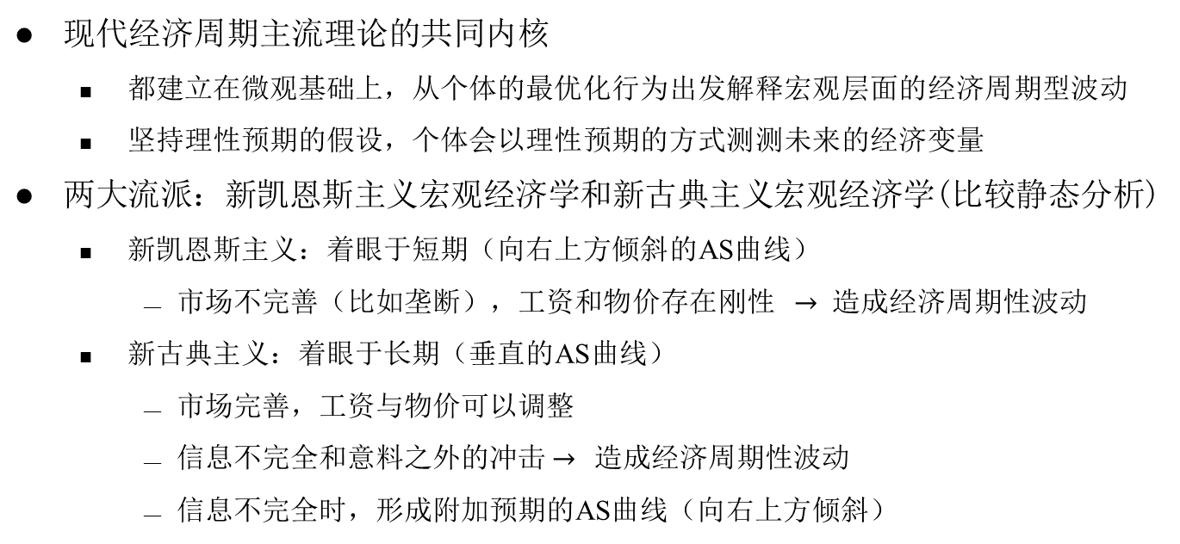
现代经济周期理论
现代经济周期主流理论的共同内核
都建立在微观基础上，从个体的最优化行为出发解释宏观层面的经济周期型波动
坚持理性预期的假设，个体会以理性预期的方式测测未来的经济变量
两大流派：新凯恩斯主义宏观经济学和新古典主义宏观经济学(比较静态分析)
新凯恩斯主义：着眼于短期（向右上方倾斜的AS曲线）
市场不完善（比如垄断），工资和物价存在刚性 $→$ 造成经济周期性波动
新古典主义：着眼于长期（垂直的AS曲线）
市场完善，工资与物价可以调整
信息不完全和意料之外的冲击$→$ 造成经济周期性波动
信息不完全时，形成附加预期的AS曲线（向右上方倾斜）

Slide 70
现代经济周期理论
下面两个理论描述经济活动的动态变化过程
实际经济周期理论 (Real Business Cycles, RBC)
Malley, J., & Woitek, U. (2010). Technology shocks and aggregate fluctuations in an estimated hybrid RBC model. Journal of Economic Dynamics and Control, 34(7), 1214–1232. https://doi.org/10.1016/j.jedc.2010.01.017
Mitra, K., Evans, G. W., & Honkapohja, S. (2017). Fiscal policy multipliers in an RBC model with learning. Macroeconomic Dynamics, 23(1), 240–283. https://doi.org/10.1017/S1365100516001176
动态随机一般均衡理论 (Dynamic Stochastic General Equilibrium, DSGE)
Smets, F., & Wouters, R. (2007). Shocks and frictions in US business cycles: A Bayesian DSGE approach. American Economic Review, 97(3), 586–606. https://doi.org/10.1257/aer.97.3.586

Slide 71
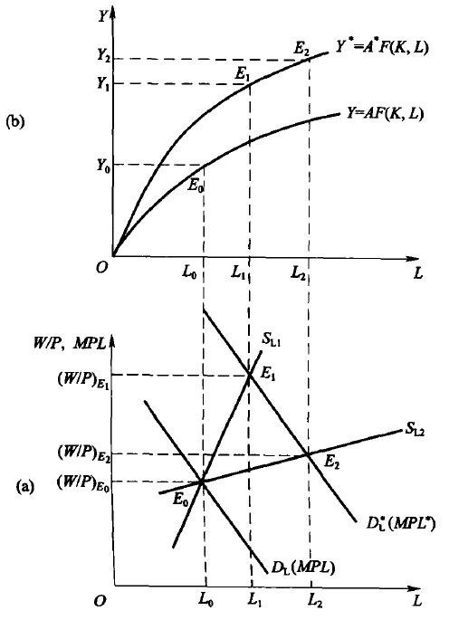
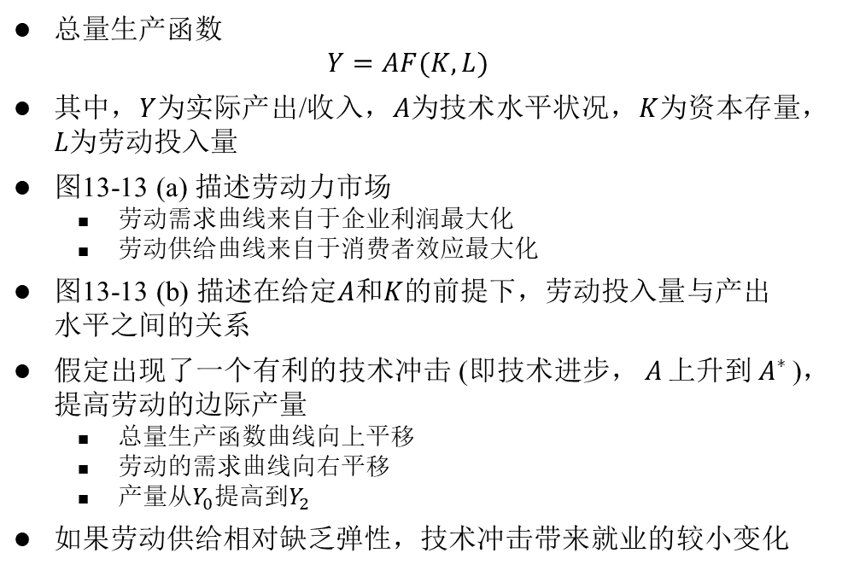
实际经济周期理论
总量生产函数
$$Y=AF(K,L)$$
其中，$Y$为实际产出/收入，$A$为技术水平状况，$K$为资本存量，$L$为劳动投入量
图13-13 (a) 描述劳动力市场
劳动需求曲线来自于企业利润最大化
劳动供给曲线来自于消费者效应最大化
图13-13 (b) 描述在给定$A$和$K$的前提下，劳动投入量与产出水平之间的关系
假定出现了一个有利的技术冲击 (即技术进步，$A$上升到$A^{∗}$)，提高劳动的边际产量
总量生产函数曲线向上平移
劳动的需求曲线向右平移
产量从$Y_{0}$提高到$Y_{2}$
如果劳动供给相对缺乏弹性，技术冲击带来就业的较小变化
图13-13 技术冲击引起的产量和就业波动

Slide 72
单选题
1分
经济周期的四个阶段依次是（）。
A
繁荣、衰退、萧条、复苏
B
衰退、复苏、繁荣、萧条
C
萧条、衰退、复苏、繁荣
D
繁荣、萧条、衰退、复苏
提交

